Slide 1
ES

Slide 2
Elasticsearch 中的几个概念
集群（Cluster）一组拥有共同的 cluster name 的节点。
节点（Node) 集群中的一个 Elasticearch 实例。
索引（Index) 相当于关系数据库中的database概念，一个集群中可以包含多个索引。这个是个逻辑概念。
主分片（Primary shard） 索引的子集，索引可以切分成多个分片，分布到不同的集群节点上。分片对应的是 Lucene 中的索引。
副本分片（Replica shard）每个主分片可以有一个或者多个副本。
分配（Allocation） 将分片分配给某个节点的过程，包括分配主分片或者副本。如果是副本，还包含从主分片复制数据的过程。

Slide 3
Elasticsearch 中的几个概念
类型（Type）相当于数据库中的table概念，mapping是针对 Type 的。同一个索引里可以包含多个 Type。（索引下可以有多个Type，但是Type的字段名称和类型需要相似）
Mapping 相当于数据库中的schema，用来约束字段的类型，不过 Elasticsearch 的 mapping 可以自动根据数据创建。
文档（Document) 相当于数据库中的行。
字段（Field）相当于数据库中的列。
段的合并。

Slide 4
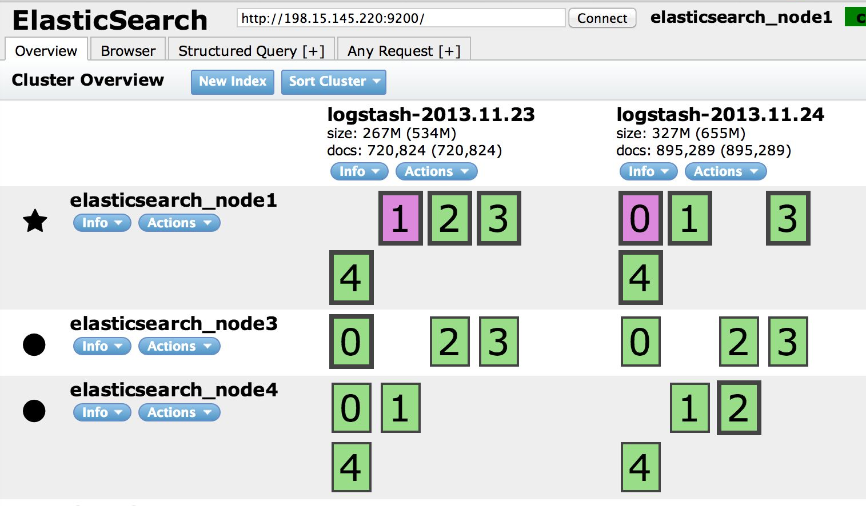
Elasticsearch 中的几个概念
索引
主分片
副本分片
Shard/Lucene Index
段
段
段
doc
节点

Slide 5
Index和Mapper的创建
curl -XPUT [address]/blog/ -d '{
"settings": {
"number_of_shards": 1, //设置分片数量
"number_of_replicas": 2, //设置副本数量
"index": { //自定义索引默认分析器
"analysis": {
"analyzer": {
"default": {
"tokenizer": "standard", //分词器
"filter": [ //过滤器
“lowercase”, // 大小写过滤器
“stop“ // 停顿词过滤器
]
}
}
}
}
}'

Slide 6
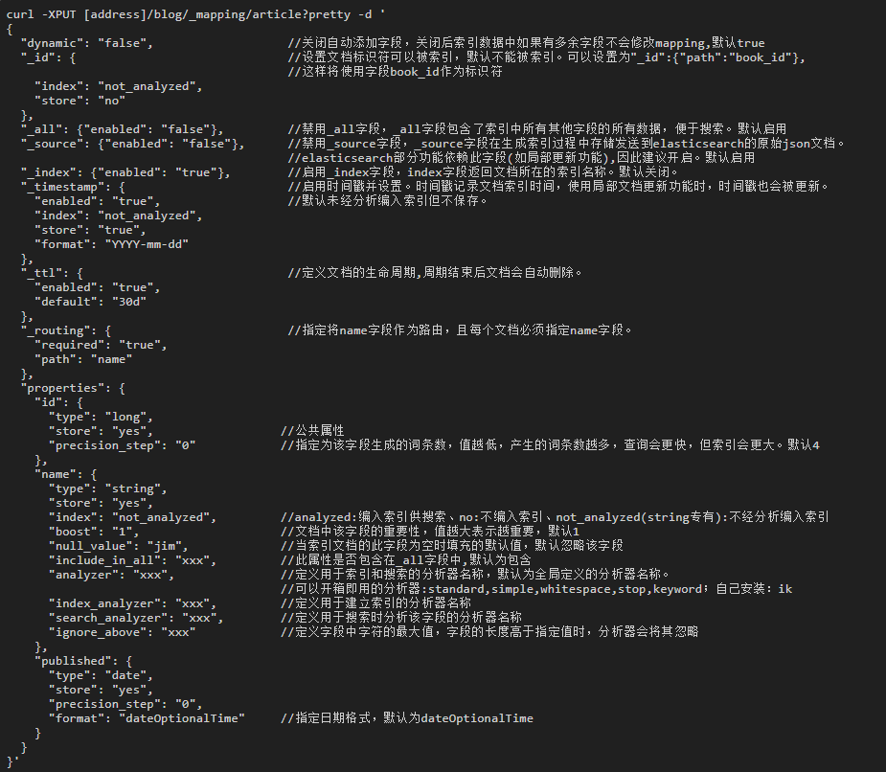
Index和Mapper的创建

Slide 7

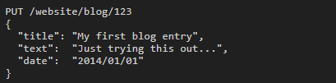
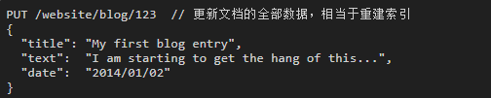

索引一份文档—CURD
删除一份文档：
索引一份文档：
更新文档：

Slide 8
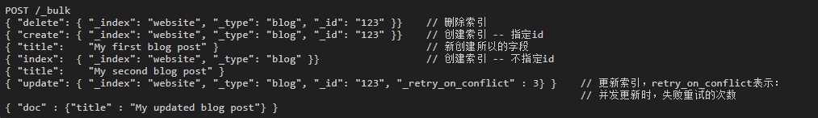
索引一份文档—批量操作
批量操作：
每个子请求都是独立执行，因此某个子请求的失败不会对其他子请求的成功与否造成影响。
整个批量请求都需要由接收到请求的节点加载到内存中，因此该请求越大，其他请求所能获得的内存就越少。 批量请求的大小有一个最佳值，大于这个值，性能将不再提升，甚至会下降。
一个好的办法是开始时将 1,000 到 5,000 个文档作为一个批次, 如果文档非常大，那么就减少批量的文档个数。

Slide 9
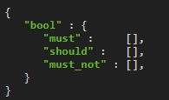
索引一份文档—查询语法关键词
bool、 filter、must、 must_not、 should、 term、 terms ：
一个 bool 过滤器由三部分组成：
bool是查询条件的的组合，可嵌套。
must
所有的语句都 必须（must） 匹配，与 AND 等价。
must_not
所有的语句都 不能（must not） 匹配，与 NOT 等价。
should
至少有一个语句要匹配，与 OR 等价。
term/ terms
相当于 = 或者 !=，代表完全匹配，terms表示匹配中多个。

Slide 10
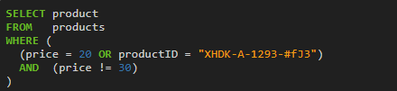
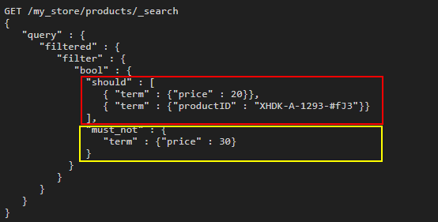
索引一份文档—查询语法关键词
bool、 filter、must、 must_not、 should 、 term例子：

Slide 11

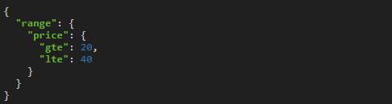
索引一份文档—查询语法关键词
range：
range 查询可同时提供包含（inclusive）和不包含（exclusive）这两种范围表达式，可供组合的选项如下：
gt: > 大于（greater than）
lt: < 小于（less than）
gte: >= 大于或等于（greater than or equal to）
lte: <= 小于或等于（less than or equal to）

Slide 12
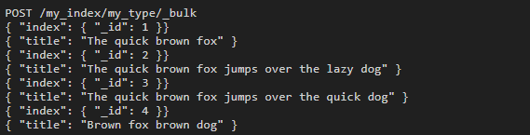
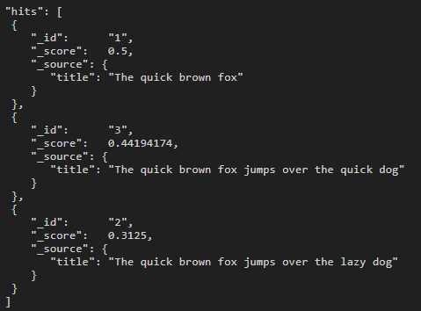
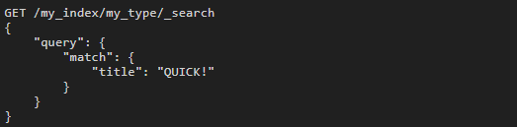
索引一份文档—查询语法关键词
match：
主要的应用场景就是进行全文搜索

Slide 13
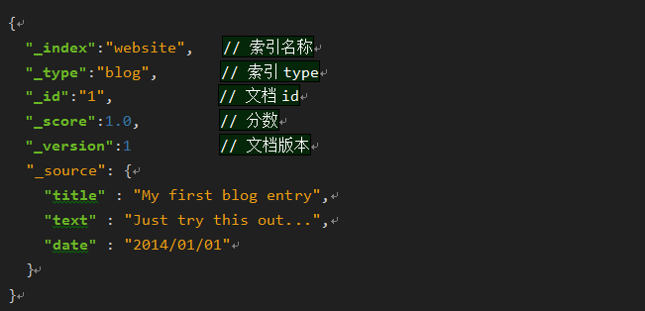
索引一份文档—文档MetaData

Slide 14
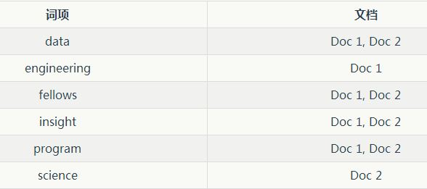
ES原理—存储模型（倒排索引）
倒排索引：
文档1(Doc 1): Insight Data Engineering Fellows Program
文档2(Doc 2): Insight Data Science Fellows Program

Slide 15
索引一份文档—分词器配置
whitespace （空白字符）分词器
按空白字符 —— 空格、tabs、换行符等等进行简单拆分 —— 然后假定连续的非空格字符组成了一个语汇单元
这个请求会返回如下词项（terms）： You're 、 the 、 1st 、 runner 、 home!
standard 标准分词器
使用 Unicode 文本分割算法来寻找单词之间的界限，并且输出所有界限之间的内容。
分词结果如下： You're 、 my 、 favorite 。
GET /_analyze?tokenizer=whitespace
You're the 1st runner home!
GET /_analyze?tokenizer=standard
You're my 'favorite'.

Slide 16
索引一份文档—ik分词
ik分词github地址：https://github.com/medcl/elasticsearch-analysis-ik
分词结果如下：中华人民共和国，中华人民，中华，华人，人民共和国，人民，人，民，共和国，共和，和，国国，国歌
分词结果如下：中华人民共和国，国歌
GET /_analyze ? analyzer=ik_max_word
中华人民共和国国歌
GET /_analyze ? analyzer=ik_smart
中华人民共和国国歌

Slide 17
索引一份文档—查询语法关键词
match 查询的步骤：
检查字段类型：
标题 title 字段是一个 string 类型（ analyzed ）已分析的全文字段，这意味着查询字符串本身也应该被分析。
分析查询字符串：
将查询的字符串 QUICK! 传入标准分析器中，输出的结果是单个项 quick 。因为只有一个单词项，所以 match 查询执行的是单个底层 term 查询。
查找匹配文档：
用 term 查询在倒排索引中查找 quick 然后获取一组包含该项的文档，本例的结果是文档：1、2 和 3 。
为每个文档评分：
用 term 查询计算每个文档相关度评分 _score ，这是种将一下几点相结合进行计算：
词频（term frequency，即词 quick 在相关文档的 title 字段中出现的频率）
反向文档频率（inverse document frequency，即词 quick 在所有文档的 title 字段中出现的频率）
字段的长度（即字段越短相关度越高）相结合的计算方式。

Slide 18

索引一份文档—ES分页和深度分页的问题与游标查询
from size 分页查询
from size 分页的问题
假设在一个有 5 个主分片的索引中搜索。 当我们请求结果的第一页（结果从 1 到 10 ），每一个分片产生前 10 的结果，并且返回给 协调节点 ，协调节点对 50 个结果排序得到全部结果的前 10 个。
现在假设我们请求第 1000 页--结果从 10001 到 10010 。所有都以相同的方式工作除了每个分片不得不产生前10010个结果以外。 然后协调节点对全部 50050 个结果排序最后丢弃掉这些结果中的 50040 个结果。
在分布式系统中，对结果排序的成本随分页的深度成指数上升。这就是 web 搜索引擎对任何查询都不要返回超过 1000 个结果的原因

Slide 19
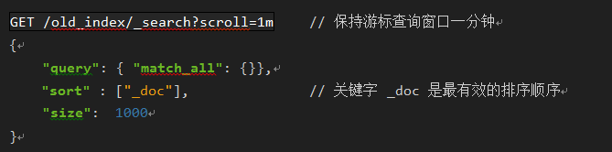
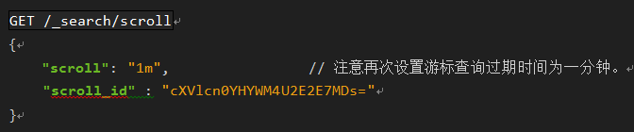
索引一份文档—游标查询
游标查询
游标查询会取某个时间点的快照数据。 查询初始化之后索引上的任何变化会被它忽略。 它通过保存旧的数据文件来实现这个特性，结果就像保留初始化时的索引 视图 一样。。
深度分页的代价根源是结果集全局排序，如果去掉全局排序的特性的话查询结果的成本就会很低。 游标查询用字段 _doc 来排序。 这个指令让 Elasticsearch 仅仅从还有结果的分片返回下一批结果。

Slide 20
索引一份文档—缓存设置
索引的缓存设置：
index中每个 “段” 中可缓存field的最大值设置为50000：
index中每个 “段” 中缓存过期时间：
index中每个 “段” 中cache类型：
默认类型为resident，字面意思是常驻（居民），一直增加，直到内存耗尽。改为soft就是当内存不足的时候，先clear掉占用的，然后再往内存中放。设置为soft后，相当于设置成了相对的内存大小。
index.cache.field.max_size: 50000
index.cache.field.expire: 10m
index.cache.field.type: soft

Slide 21
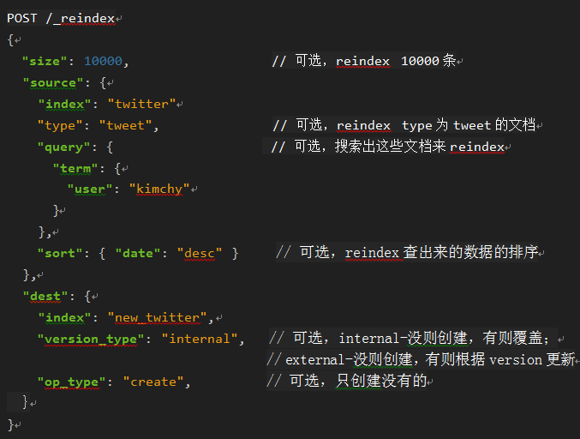
索引一份文档—重建索引

Slide 22
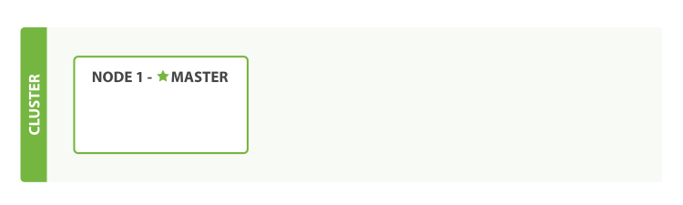
ES原理—集群内部
包含空内容节点的集群

Slide 23
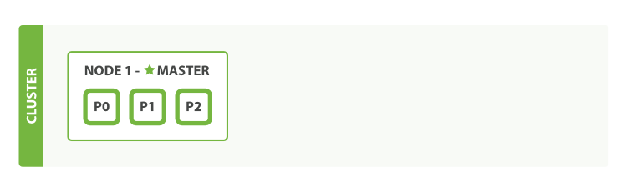
ES原理—集群内部
拥有一个索引的单节点集群
curl -XPUT 'localhost:9200/blogs?pretty' -H 'Content-Type: application/json' -d'
{
"settings" : {
"number_of_shards" : 3,
"number_of_replicas" : 1
}
}
'

Slide 24
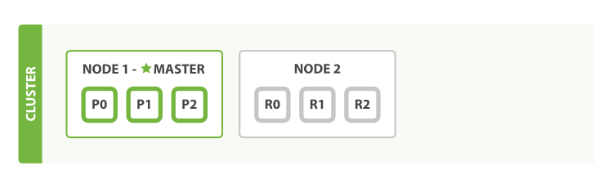
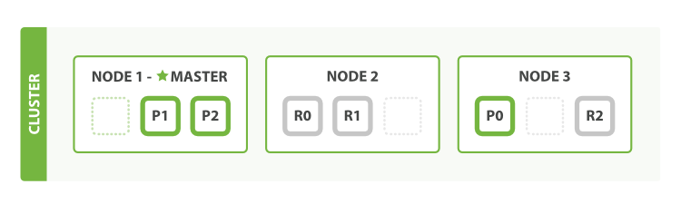
ES原理—集群内部
添加故障转移，启动第二个节点——所有主分片和副本分片都已被分配
水平扩容，拥有三个节点的集群——为了分散负载而对分片进行重新分配

Slide 25
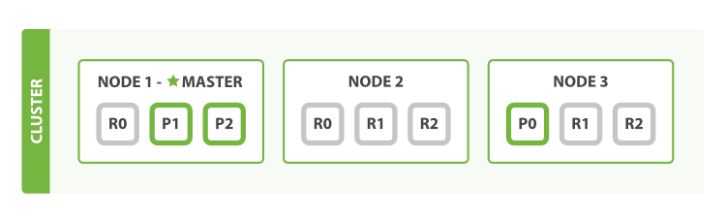
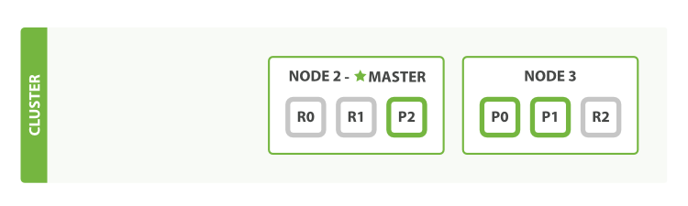
ES原理—集群内部
将参数 number_of_replicas 调大到 2
应对故障，关闭了一个节点后的集群

Slide 26
ES原理—共识与Master选举
Elasticsearch实现了自己的共识系统——zen discovery，zen discovery模块包含两个部分：
Ping: 执行节点使用ping来发现彼此；
单播(Unicast):该模块包含一个主机名列表，用以控制哪些节点需要ping通；
Elasticsearch是端对端的系统，其中的所有节点彼此相连，有一个master节点保持活跃，它会更新和控制集群内的状态和操作。
doc
☆ ES node
doc
doc
ES node
ES node

Slide 27
ES原理—共识与Master选举
Ping的作用：
建立一个新的Elasticsearch集群要经过一次选举，选举是ping过程的一部分，在所有符合条件的节点中选取一个master，其他节点将加入这个master节点。
ping的过程还可以帮助一个节点在忽然失去master时，通过其他节点发现master。
裂脑问题：
在网络分区的情况下，一个节点可以认为master死了，然后选自己作为master，这就导致了一个集群内出现多个master。
这可能会导致数据丢失，也可能无法正确合并数据。可以按照如下公式，根据有资格参加选举的节点数，设置法定票数属性的值，来避免爆裂的发生。
这个属性要求法定票数的节点加入新当选的master节点，来完成并获得新master节点接受的master身份。
doc
☆ ES node
discovery.zen.minimum_master_nodes = int(# of master eligible nodes/2)+1
doc
doc
ES node
ES node

Slide 28
ES原理—共识与Master选举
主节点选举以及错误检测配置：
主节点选举的时候，可能会出现网络速度慢或网络拥塞的场景，可以通过以下配置处理这种情况：
每个节点都有错误检测的进程在运行：
第一种是在主节点上，用于ping所有其他的集群节点，并验证它们是否存活。
另一种是其他节点ping主节点，看主节点是否存活，或者是否需要初始化选举进程。
discovery.zen.ping_timeout: 120s // ping超时时间，默认3秒
discovery.zen.ping_retries: 10 // ping重试次数
discovery.zen.fd.ping_timeout: 120s // 等待节点响应的超时时间，默认为30秒discovery.zen.fd.ping_retries: 10 // ping失败/超时重试次数。默认为3
discovery.zen.fd.ping_interval: 10 // 节点ping的频率。默认为1秒。

Slide 29
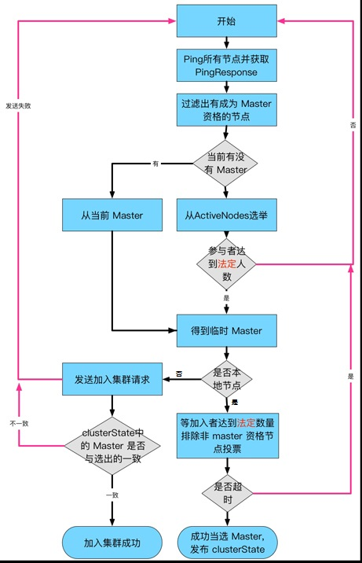
ES原理—共识与Master选举
Master选举过程：
每个节点计算最低的已知节点ID，并向该节点发送领导投票
如果一个节点收到足够多的票数，并且该节点也为自己投票，那么它将扮演领导者的角色，开始发布集群状态。
所有节点都会参数选举,并参与投票,但是,只有有资格成为 master 的节点的投票才有效

Slide 30
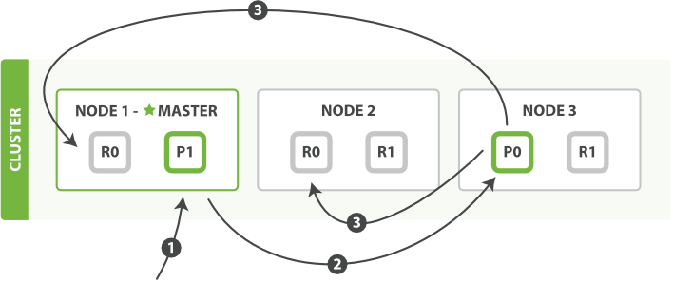
ES原理—剖析写操作
下是在主副分片和任何副本分片上面成功新建，索引和删除文档所需要的步骤顺序：
客户端向 Node 1 发送新建、索引或者删除请求。
节点使用文档的 _id 确定文档属于分片 0 。请求会被转发到 Node 3，因为分片 0 的主分片目前被分配在Node 3 上。
Node 3 在主分片上面执行请求。如果成功了，它将请求并行转发到 Node 1 和 Node 2 的副本分片上。一旦所有的副本分片都报告成功, Node 3 将向协调节点报告成功，协调节点向客户端报告成功。

Slide 31
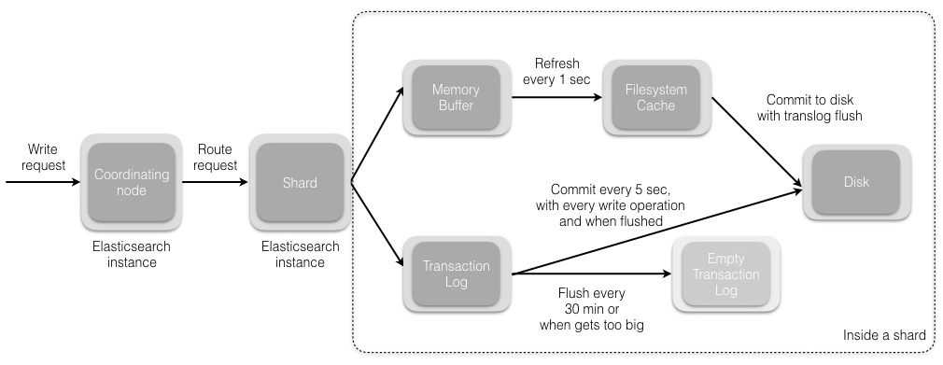
ES原理—剖析写操作 之 新建
当我们发送索引一个新文档的请求到协调节点后，将发生如下一组操作：
获取索引文档的分片（后面详细说）：
写入内存：
当分片所在的节点接收到来自协调节点的请求后，会将该请求写入translog，并将文档加入内存缓冲。
如果请求在主分片上成功处理，该请求会并行发送到该分片的副本上。
当translog被同步到全部的主分片及其副本上后，客户端才会收到确认通知；

Slide 32
ES原理—剖析写操作 之 新建
当我们发送索引一个新文档的请求到协调节点后，将发生如下一组操作：
刷新（refresh）：
内存缓冲会被周期性刷新（默认是1秒），内容将被写到文件系统缓存的一个新段上。
虽然这个段并没有被同步(fsync)，但它是开放的，内容可以被搜索到。
冲洗（ flush ）：
每30分钟，或者当translog很大的时候，translog会被清空，文件系统缓存会被同步，这个过程在Elasticsearch中称为冲洗（flush）；
在冲洗过程中，文件系统缓存将被清除，内容被写入一个新段。段的同步将创建一个新的提交点，并将内容刷新到磁盘；
旧的translog将被删除并开始一个新的translog。
Shard/Lucene Index
段
段
段
doc

Slide 33
ES原理—剖析写操作 之 新建
Translog 有多安全?
在文件被 同步（fsync）到磁盘前，被写入的文件在重启之后就会丢失。
默认 translog 是每 5 秒被 fsync 刷新到硬盘， 或者在每次写请求完成之后执行(e.g. index, delete, update, bulk)。（极端情况下会丢失5S钟的事务数据）
在整个请求被 同步（fsync）到主分片和复制分片的translog之前，客户端不会得到一个 200 OK 响应。
PUT /my_index/_settings {
“index.translog.durability”: “request“ // request – 每次请求完同步translog; async – 异步同步，可能会丢数据
“index.translog.sync_interval”: “100ms” // 更改translog同步时间间隔
}

Slide 34
ES原理—剖析写操作 之 新建
当索引一个文档的时候，文档会被存储到一个主分片中。 Elasticsearch 如何知道一个文档应该存放到哪个分片中呢？当我们创建文档时，它如何决定这个文档应当被存储在分片 R0 还是分片 R1 中呢？
实际上，这个过程是根据下面这个公式决定的：
routing 是一个可变值，默认是文档的 _id ，也可以设置成一个自定义的值。
routing 通过 hash 函数生成一个数字，然后这个数字再除以 number_of_primary_shards （主分片的数量）后得到 余数 。
shard = hash(routing) % number_of_primary_shards

Slide 35
ES原理—剖析写操作 之 删除与更新
删除：
磁盘上的每个段都有一个相应的.del文件。当删除请求发送后，文档并没有真的被删除，而是在.del文件中被标记为删除。
当段合并时，在.del文件中被标记为删除的文档将不会被写入新段。
更新 —— 先新建后删除：
在新的文档被创建时，Elasticsearch会为该文档指定一个版本号。。
当执行更新时，旧版本的文档在.del文件中被标记为删除，新版本的文档被索引到一个新段。

Slide 36
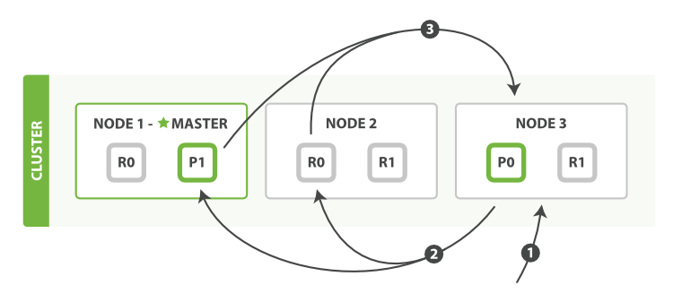
ES原理—剖析读操作
读操作包含2部分内容：
查询阶段
提取阶段
查询阶段：
客户端发送一个 search 请求到 Node 3 ， Node 3 会创建一个大小为 from + size 的空优先队列；
Node 3 将查询请求转发到索引的每个主分片或副本分片中。每个分片在本地执行查询并添加结果到大小为 from + size 的本地有序优先队列中；
每个分片返回各自优先队列中所有文档的 ID 和排序值（如：_score）给协调节点，也就是 Node 3 ，它合并这些值到自己的优先队列中来产生一个全局排序后的结果列表

Slide 37
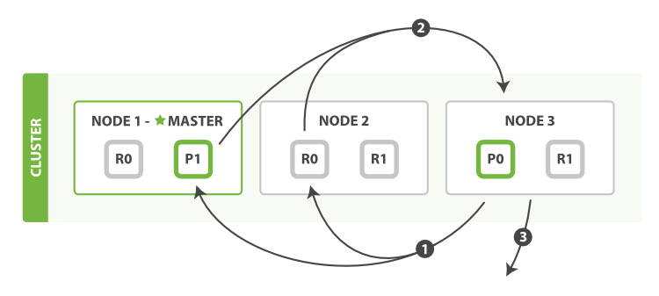
ES原理—剖析读操作
读操作包含2部分内容：
查询阶段
提取阶段
提取阶段：
协调节点辨别出需要被取回的文档并向相关的分片提交多个GET请求。
每个分片加载并 丰富 文档，如果有需要的话，接着返回文档给协调节点。
一旦所有的文档都被取回了，协调节点返回结果给客户端。

Slide 38
ES原理—搜索相关性
每个文档都有相关性评分，用一个正浮点数字段 _score 来表示 。 _score 的评分越高，相关性越高。
Elasticsearch 的相似度算法 被定义为检索词频率/反向文档频率（TF/IDF），包括以下内容：
检索词频率：
检索词在该字段出现的频率：出现频率越高，相关性也越高。 字段中出现过 5 次要比只出现过 1 次的相关性高。
反向文档频率：
检索词在每个索引中出现的频率：频率越高，相关性越低。检索词出现在多数文档中会比出现在少数文档中的权重更低。
字段长度准则：
字段的长度是多少：长度越长，相关性越低。 检索词出现在一个短的 title 要比同样的词出现在一个长的 content 字段权重更大。
相关度不只与全文查询有关，也需要将结构化的数据考虑其中。可能我们正在找一个度假屋，需要一些的详细特征（空调、海景、免费 wifi ），匹配的特征越多相关度越高，即：多字段查找组合的结果。

Slide 39
ES原理—并发更新文档
乐观并发控制
当创建/更新/删除请求到达主分片时，它也会被平行地发送到分片副本上。但是，这些请求到达的顺序可能是乱序的，如何处理？
每个被索引的文档都拥有一个版本号，版本号在每次文档变更时递增并应用到文档中。
为了确保在我们的应用中更新不会导致数据丢失，Elasticsearch的API允许我们指定文件的当前版本号。
如果在请求中指定的版本号比分片上存在的版本号旧，请求失败，这意味着文档已经被另一个进程更新了。
PUT /website/blog/1?version=1
{
"title": "My first blog entry",
"text": "Starting to get the hang of this..."
}

Slide 40
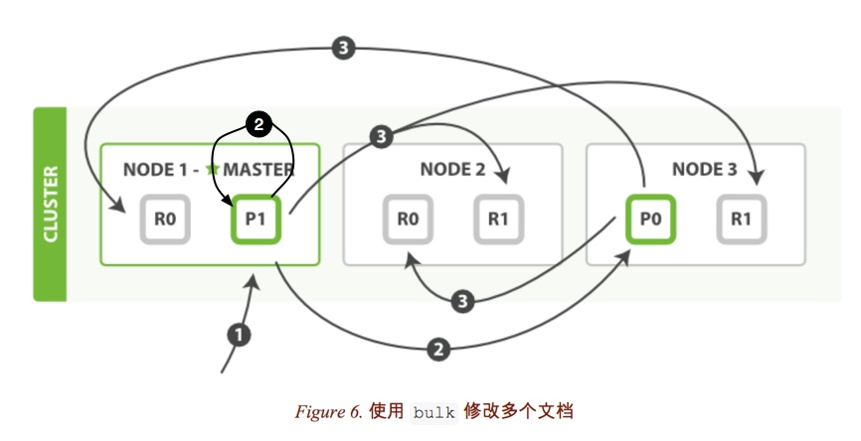
ES原理—bulk 流程
客户端向 Node 1 发送 bulk 请求。
Node 1 为每个节点创建一个批量请求，并将这些请求并行转发到每个包含主分片的节点主机。
主分片一个接一个按顺序执行每个操作。当每个操作成功时，主分片并行转发新文档（或删除）到副本分片，然后执行下一个操作。
一旦所有的副本分片报告所有操作成功，该节点将向协调节点报告成功，协调节点将这些响应收集整理并返回给客户端。

Slide 41
ES原理—写操作一致性
ES允许预检查，来查看有多少允许写入的可用分片：
quorum：默认的设置为quorum，也就是说只有当大多数分片可用时才允许写操作。
one：只有一个可用，则可以进行写操作；
all：只有全部可用了，才能进行写操作；

Slide 42
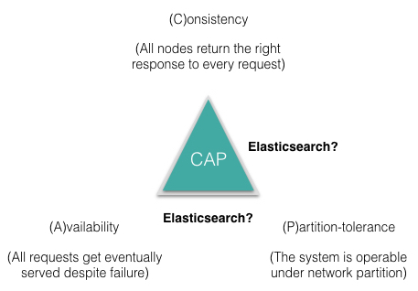
ES原理—Elasticsearch 与 CAP
Elasticsearch应落在CAP三角形的哪条边上？
CP：一致性+分区容错性？
CA：一致性+可用性？
AP：可用性+分区容错性？
网友总结：ES 还是非常适合 AP 场景的，并且 translog 机制对数据的最终一致性有很强有力的保障。

Slide 43
ES原理—合理分配索引分片
谨慎分配的分片
当在ElasticSearch集群中配置索引后, 在集群运行中是无法调整分片设置。
既便以后发现需要调整分片数量，也只能新建索引并对数据进行重新索引(reindex)
reindex会比较耗时, 但至少能保证不会停机。
是否应该一开始分配多点分片？

Slide 44
ES原理—合理分配索引分片
分配的每个分片都是有额外的成本的：
每个分片本质上就是一个Lucene索引, 因此会消耗相应的文件句柄, 内存和CPU资源
每个搜索请求会调度到索引的每个分片中。如果分片分散在不同的节点倒是问题不太。但当分片开始竞争相同的硬件资源时， 性能便会逐步下降
ES使用词频统计来计算相关性. 当然这些统计也会分配到各个分片上. 如果在大量分片上只维护了很少的数据, 则将导致最终的文档相关性较差
ElasticSearch推荐的最大JVM堆空间是30~32G：
所以把分片最大容量限制为30GB，然后再对分片数量做合理估算.
例如：如果的数据能达到200GB, 推荐最多分配7到8个分片

Slide 45
别名与零停机
需求：应用在my_index1使用一定时间之后，因为某种原因需要切换到my_index2，并且my_index1中的数据还能查。
Server
my_index1
不使用别名的处理步骤步骤：
先创建my_index2索引；
修改Server配置，将索引名称改为my_index2，重启；
将my_index1中的数据同步到my_index2中；
读/写
Server
my_index1
读/写
my_index2

Slide 46
别名与零停机
需求：应用在my_index1使用一定时间之后，因为某种原因需要切换到my_index2，并且my_index1中的数据还能查。
使用别名的处理步骤：
先创建my_index2索引；
将别名my_index_r也指向my_index2；
将别名my_index_w从my_index1中移除，指向my_index2；
my_index_r
读
Server
my_index1
写
my_index_w
my_index_r
my_index1
读
Server
写
my_index_w
my_index2

Slide 47
数据扩展
MySql中，较为常见的水平分表方式：
按时间水平分表；
按用户信息水平分表，如：业务入口、地区等；
ES也支持按时间、按用户信息，将数据划分到不同索引；

Slide 48
按时间数据扩展
日志是最典型的按时间划分的数据
假如我们使用logs_current来标识添加当前日志数据的index的别名；
使用last_3_months来标识最近三个月日志数据的index的别名；
①②则将logs_current从9月份切换到10月份，用于添加新的日志信息；
③④则将7月份从last_3_months中移除，加入10月份，用于查询最新三个月的日志信息。
POST /_aliases
{
"actions": [
{ “add”: { “alias”: “logs_current”, “index”: “logs_2014-10” }}, ①
{ “remove”: { “alias”: “logs_current”, “index”: “logs_2014-09” }}, ②
{ “add”: { “alias”: “last_3_months”, “index”: “logs_2014-10” }}, ③
{ “remove”: { “alias”: “last_3_months”, “index”: “logs_2014-07” }} ④
]
}

Slide 49
按用户数据扩展
使用意见反馈业务入口为例，一开始我们可以给多个业务入口使用一个大的分片：
PUT /feedback
{
"settings": {
"number_of_shards": 10
},
"mappings": {
"post": {
"properties": {
"instance": {
"type": "string",
"index": "not_analyzed"
}
}
}
}
}
PUT /feedback/post/1
{
"instance": "en_android",
“title": "Easy recipe for ginger nuts",
...
}
GET /feedback/post/_search
{
"query": {
"bool": {
"must": {
"match": {
" title": "ginger nuts"
}
},
"filter": {
"term": {
"instance": {
"en_android"
}
}
}
}
}
}

Slide 50
按用户数据扩展
来自于同一个instance的内容可以简单地容纳于单个分片，但它们现在被打散到了这个索引的所有十个分片中；
每个搜索请求都必须被转发至所有十个分片的一个主分片或者副本分片；
一个文档将通过使用如下公式来分配到一个指定分片：
将 instance 用于路由值保证所有来自相同业务入口都存储于相同的分片
shard = hash(routing) % number_of_primary_shards
PUT /feedback/post/1?routing=en_android
{
"instance": "en_android",
"title": "Easy recipe for ginger nuts",
...
}
GET /feedback/post/_search?routing=en_android
{
"query": {
"bool": {
"must": { "match": { "title": "ginger nuts" } },
"filter": { "term": { "instance": { "en_android" } }
}
}
}
}
GET /feedback/post/_search?routing=en_android,client
{
"query": {
"bool": {
"must": { "match": { "title": "ginger nuts" } },
"filter": { "terms": { "instance": { ["en_android", client"] } }
}
}
}
}

Slide 51
按用户数据扩展
利用别名实现一个用户一个索引：
现在我们可以将 en_android别名视为一个单独的索引。索引至 en_android 别名的文档会自动地应用我们自定义的路由值：
PUT /feedback/_alias/en_android
{
"routing": "en_android",
"filter": {
"term": {
"instance": "en_android"
}
}
}
PUT /en_android/post/1
{
"instance": "en_android",
"title": "Easy recipe for ginger nuts",
...
}
GET /en_android/post/_search
{
"query": {
"match": {
"title": "ginger nuts"
}
}
}
GET /en_android,client/post/_search
{
"query": {
"match": {
"title": "ginger nuts"
}
}
}

Slide 52
按用户数据扩展
一个大的用户，渐渐的en_android数据越来越多了，那么需要将en_android迁移出来：
一、为那个en_android创建一个新的索引，并为其分配合理的分片数，可以满足一定预期的数据增长：
二、将共享的索引中的数据迁移到专用的索引中，可以通过scroll查询和bulk API来实现。 当迁移完成时，可以更新索引别名指向那个新的索引：
三、从共享的索引中删除旧的文档；
PUT /en_android_v1
{
"settings": {
"number_of_shards": 3
}
}
POST /_aliases
{
"actions": [
{ "remove": { "alias": "en_android", "index": "feedback" }},
{ "add": { "alias": "en_android", "index": "en_android_v1" }}
]
}

Slide 53
堆内存:大小和交换
ES内存分配不要超过 32 GB！
ES是基于Lucene实现的：
Lucene 被设计为可以利用操作系统底层机制来缓存内存数据结构。Lucene 的段是分别存储到单个文件中的。段是不可变的，段文件也不会变，这是对缓存友好的，同时操作系统也会把这些段文件缓存起来，以便更快的访问。
Lucene 的性能取决于和操作系统的相互作用。如果你把所有的内存都分配给 Elasticsearch 的堆内存，那将不会有剩余的内存交给 Lucene。
JVM采用了指针压缩技术，减少指针对内存的占用；但是如果给JVM分配大于32G的内存，JVM就会关掉指针压缩技术。
禁用操作系统内存交换：
内存中的内容可能会被操作系统交换到磁盘上，可以在elasticsearch.yml中加以下配置，允许 JVM 锁住内存：
bootstrap.mlockall: true

Slide 54
慢查日志
慢日志是不开启的，开启需要定义具体动作（query，fetch 还是 index），以及期望的事件记录等级（ WARN 、 DEBUG 等），和时间阈值：
① 查询慢于 10 秒输出一个 WARN 日志。
② 获取慢于 500 毫秒输出一个 DEBUG 日志。
③ 索引慢于 5 秒输出一个 INFO 日志。
PUT /my_index/_settings
{
“index.search.slowlog.threshold.query.warn” : “10s”, ①
“index.search.slowlog.threshold.fetch.debug”: “500ms”, ②
“index.indexing.slowlog.threshold.index.info”: “5s” ③
}

Slide 55
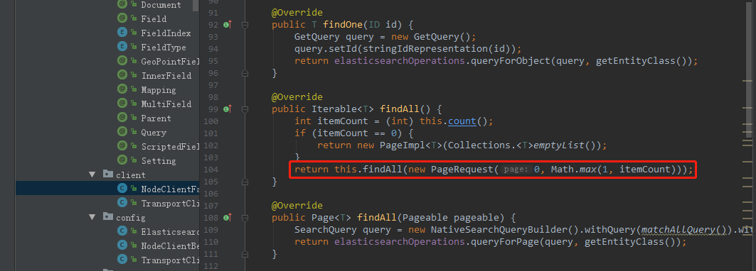
Spring-data-elasticsearch
Spring-data findAll是分页查询，使用时需要注意。

Slide 56
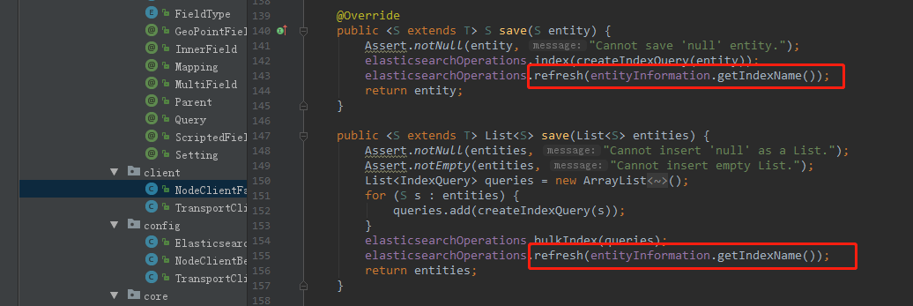
Spring-data-elasticsearch
Spring-data保存或者删除文档后，或马上刷新

Slide 57
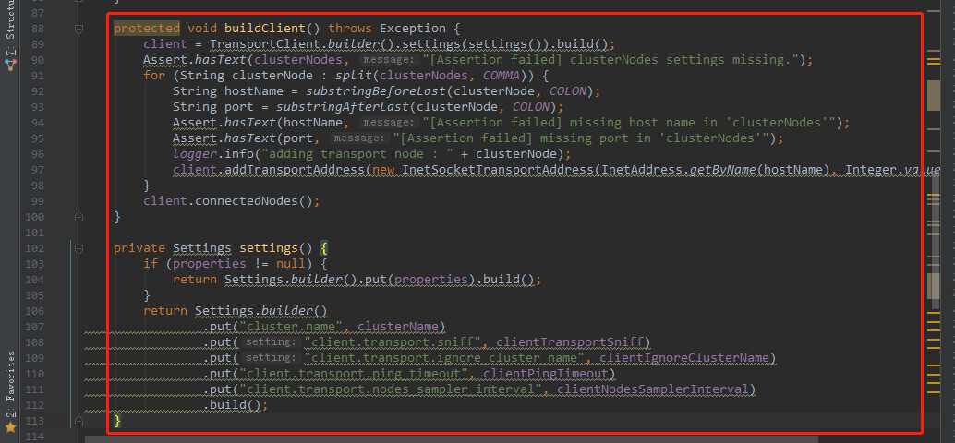
Spring-data-elasticsearch
Spring-data 客户端连接代码，显性连接ES的多个节点

Slide 58
ES原理—倒排索引
倒排索引：
文档1(Doc 1): Insight Data Engineering Fellows Program
文档2(Doc 2): Insight Data Science Fellows Program

Slide 59
ES原理—倒排索引
Posting List
Elasticsearch分别为每个field都建立了一个倒排索引，data、follows、program这些叫term，而[1,2]就是Posting List。Posting list就是一个int的数组，存储了所有符合某个term的文档id。
Term Dictionary
Elasticsearch为了能快速找到某个term，将所有的term排个序，二分法查找term，logN的查找效率，就像通过字典查找一样，这就是Term Dictionary。
Term Index
Elasticsearch为了直接通过内存查找term，不读磁盘，但如果term有几千万个，内存放不下怎么办？于是有了Term Index
现在再看起来，似乎和传统数据库通过B-Tree的方式类似啊，为什么说比B-Tree的查询快呢？

Slide 60
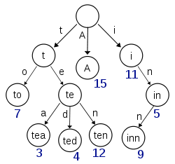
ES原理—倒排索引
Term Index
Term Index就像字典里的索引页一样，A开头的有哪些term，分别在哪页，可以理解term index是一颗前缀树：
例子是一个包含 “A”, “to”, “tea”, “ted”, “ten”, “i”, “in”, 和 “inn” 的前缀树。
这棵树不会包含所有的term，它包含的是term的一些前缀。
通过term index可以快速地定位到term dictionary的某个offset，
然后从这个位置再往后顺序查找。
term index 的尺寸可以只有所有term的尺寸的几十分之一，使得用内存缓存整个term index变成可能。

Slide 61
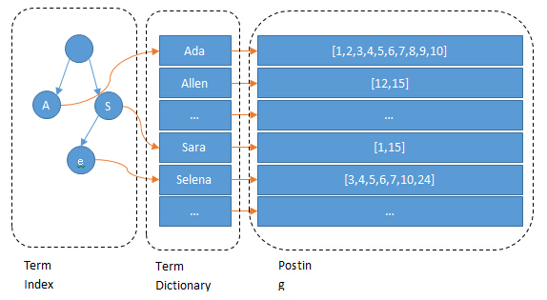
ES原理—倒排索引
Posting List、Term Dictionary、Term Index整体效果：
PS：
term index在内存中是以FST（finite state transducers）的形式保存的，其特点是非常节省内存。
Term dictionary在磁盘上是以分block的方式保存的，一个block内部利用公共前缀压缩，比如都是Ab开头的单词就可以把Ab省去。这样term dictionary可以比b-tree更节约磁盘空间。

Slide 62
ES原理—联合索引
ID | Name | Age | Sex
1 | Kate | 24 | Female
2 | John | 24 | Male
3 | Bill | 29 | Male
Name:
Age:
Sex:
Term | Posting List
Kate | 1
John | 2
Bill | 3
Term | Posting List
24 | [1,2]
29 | 3
Term | Posting List
Female | 1
Male | [2,3]
查询 Age=29 AND Sex=Female的，如何操作？

Slide 63
ES原理—联合索引
skip list数据结构：
同时遍历gender和age的posting list，互相skip；
bitset数据结构：
对gender和age两个filter分别求出bitset，对两个bitset做AN操作；

Slide 64
ES原理—联合索引（skip list）
skip list数据结构：
begin
P1 Next -> 2
P2 Next -> 1
P1 > P2
2 <= 5 -> true
2 == 2 Already on 2
P1 Next -> 4
P2 Next -> 3
P1 > P2
4 <= 5 -> true
4 != 3
P1 Next -> 8
P2 Next -> 5
8 <= 5 -> false
P2 Next -> 51
8 <= 51 -> true
8 == 8 Already on 8
P1 Next -> 16
P2 Next -> 41
P1 < P2
P1 Next -> 28
P1 < P2
P1 Next -> 43
P1 > P2
P2 Next -> 51
43 <= 51 -> true
end;
71
43
60
√ 28
√ 51
23
41
19
8
√ 16
√ 5
8
3
4
2
√ 2
√ 1
P1
P2

Slide 65
ES原理—联合索引（bitset）
Bitset是一种很直观的数据结构，对应posting list如：
[1,3,4,7,10]
对应的bitset就是：
[1,0,1,1,0,0,1,0,0,1]
每个文档按照文档id排序对应其中的一个bit，Bitset自身就有压缩的特点：
其用一个byte就可以代表8个文档。
所以100万个文档只需要12.5万个byte，即15KB；

